Slide 1
七年级下册
3.3 用图象表示的变量关系
第2课时
WWW.PPT818.COM

Slide 2
学习目标
1
能从图象分析变量之间的关系，加深对图象表示的理解．
2
能对实际情境中所蕴涵的变量之间的关系借助图象表示．
3
进一步体会数学与现实生活的密切联系，并在学习新知识的过程中培养学生团结协作的精神．

Slide 3
教材助读
1．预读教材例题，本题表达了哪两个变量之间的关系？自变量是什么？因变量是什么？
2. 平面直角坐标系中，与横轴平行的线段表示的实际意义是什么？
时间与速度 时间是自变量 速度是因变量
速度无变化

Slide 4
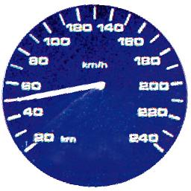
情境导入
每辆汽车上都有一个时速表用来指示汽车当时的速度,你会看这个表吗?

Slide 5
活动探究
活动探究
例 汽车在行驶的过程中，速度往往是变化的，下面的图象表示一辆汽车的速度随时间变化而变化的情况.
速度/（千米/时）
90
60
30
0
4
8
12
16
20
24
时间(分)

Slide 6
典例剖析
（1）汽车从出发到最后停止共经过了 的时间.它的最高时速是 .
（2）汽车在 的时间段里保持匀速行驶。时速分别是 和 .
24分钟
90千米/小时
2至6分和18至22分
30千米/小时
90千米/小时
（3）出发后8分到10分之间可能发生什么样的情况？
（4）用自己的语言大致描述这辆汽车的行驶情况.

Slide 7
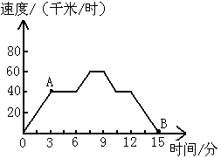
举一反三
根据图象回答下列问题
1．下图反映了哪两个变量之间的关系？
2．点A，B分别表示什么？
3．说一说速度是怎样随时间变化而变化的；
4．你能找到一个实际情境，大致符合下图所刻画的关系吗？
时间与速度
点A表示物体由增速变为匀速，点B表示物停止运动

Slide 8
随堂检测
1. 柿子熟了,从树上落下来.下面的那一幅图可以大致刻画出柿子下落过程中(即落地前)的速度的变化情况?( )
C
速度
速度
0
时间
0
时间
A
B
速度
速度
0
时间
0
时间
C
D

Slide 9
随堂检测
2. 一辆公共汽车从车站开出,加速行驶一段后开始匀速行驶.过了一段时间，汽车到达下一个车站.乘客上下车后汽车开始加速,一段时间后又开始匀速行驶.下面的哪一幅图可以近似地刻画出汽车在这段时间内的变化情况?( )
B
速度
速度
0
时间
0
时间
A B
速度
速度
0
时间
0
时间
C D

Slide 10
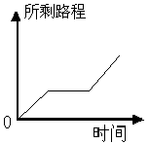
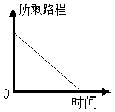
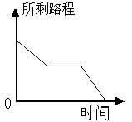
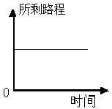
随堂检测
随堂检测
3. 某同学从第一中学走回家，在路上他碰到两个同学，于是在文化宫玩了一会儿，然后再回家，图中哪一幅图能较好地刻画出这位同学离家所剩的路程与时间的变化情况( )
B
A B C D

Slide 11
课堂小结
本节课都学到了什么？
1.通过速度随时间变化的情境，经历从图象中分析变量之间关系的过程，加深了对图象表示的理解.
2. 不仅读懂了文字语言，而且还读懂图形语言.
3. 最关键是搞清楚自变量、因变量，并且明白了它们的变化关系.
4.一些变量之间的关系可以用图象法来表示。它形象、直观，便于探索趋势.
5.在观察图象时要注意它两轴上的名称与单位，识别变化时可抓住起点、终点、最高（最低）点等特殊位置.

Slide 12
个性化作业
1．李明骑车上学，一开始以某一速度行进，途中车子发生故障，只好停下来修车，车修好后，因怕耽误上学时间，于是加快马加鞭车速，在下图中给出的示意图中（s为距离，t为时间）符合以上情况的是（ ）
s
s
s
s
O
A
t
O
t
O
t
O
t
B
C
D

Slide 13
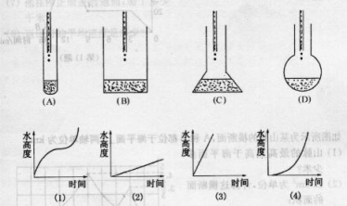
个性化作业
2．水滴进的玻璃容器如下图所示（水滴的速度是相同的），那么水的高度h是如何随着时间t变化的，请选择匹配的示意图与容器.
（A）——（ ） （B）——（ ）
（C）——（ ） （D）——（ ）

Slide 14
个性化作业
3.观察下图，回答问题.
（1）反映了哪两个变量之间的关系？
（2）点A，B分别表示什么？
（3）说一说速度是怎样随时间变化而变化的；
（4）你能找到一个实际情境，大致符合下图所刻画的关系吗？

Slide 15
再见

